Slide 1



COMCEH-23
CH
AD
NU
cover
СИСТЕМА УПРАВЛЕНИЯ ОНЛАЙН-ВИКТОРИНАМИ
Акылбеков Чынгыз / Бегимкулов Адахан / Тыныбеков Нуртай

Slide 2

QUIZ
CH
AD
NU
introduction
ВСТУПЛЕНИЕ
Цель : создать интерактивное приложение для онлайн-викторины, чтобы оценивать знания пользователей, предлагая уникальные функции, такие как подсчет баллов в реальном времени и удобный интерфейс. Разработанное для преподавателей и учащихся, оно выделяется настраиваемыми форматами викторины и масштабируемым управлением базами данных.
Значимость : поощряет обучение и предоставляет масштабируемую платформу для проверки знаний.

Slide 3


QUIZ
CH
AD
NU
Team members
УЧАСТНИКИ ПРОЕКТА
Акылбеков Чынгыз
Разработчик : разработал основной функционал программы, включая кодирование и реализацию динамической логики теста
Бегимкулов Адахан
Дизайнер пользовательского интерфейса : работал над проектированием пользовательского интерфейса для интуитивного и удобного взаимодействия с пользователем
Тыныбеков Нуртай
Тестировщик: проводит тщательное тестирование для выявления и исправления ошибок, обеспечивая стабильность и надежность приложения.

Slide 4


QUIZ
CH
AD
NU
Requirements
Функциональные требования:
1.Пользователь должен иметь возможность ввести свое имя, чтобы начать тест.
2. Вопросы должны загружаться динамически из базы данных SQLite.
3. Приложение должно проверять ответы пользователя на соответствие сохраненным правильным ответам.
4. Результаты (количество правильных ответов) должны сохраняться и привязываться к соответствующему пользователю.
ТРЕБОВАНИЯ

Slide 5
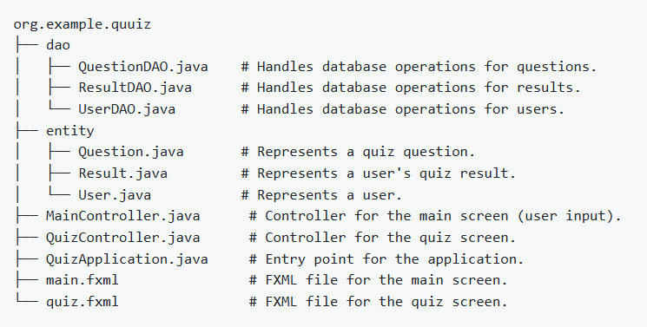


QUIZ
CH
AD
NU
Code Overview
СТРУКТУРА
ПРОЕКТА
Используемые технологии:
JavaFX: для разработки графического интерфейса и взаимодействия с пользователем.
SQLite: облегченная база данных для локального хранения данных.
JDBC: для управления подключением к базе данных и операциями.
Java: основной язык программирования для реализации логики.

Slide 6




QUIZ
CH
AD
NU
Demonstration
КЛЮЧЕВЫЕ ФУНКЦИОНАЛЬНЫЕ ВОЗМОЖНОСТИ
Регистрация:
Проведение теста:
Результаты:
Пользователи вводят свое имя на главном экране.
Имена хранятся в таблице пользователей.
Вопросы с несколькими вариантами ответов, извлеченные из таблицы вопросов.
Пользователь выбирает ответ и продолжает.
Количество правильных ответов, сохраненных в таблице результатов.

Slide 7
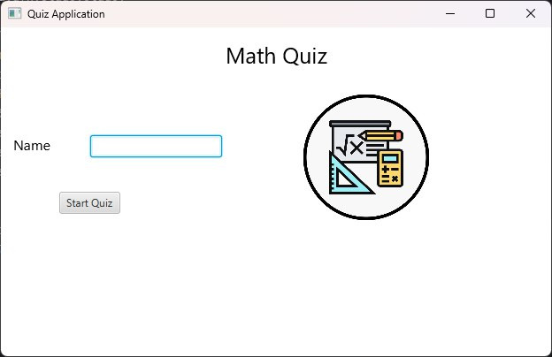
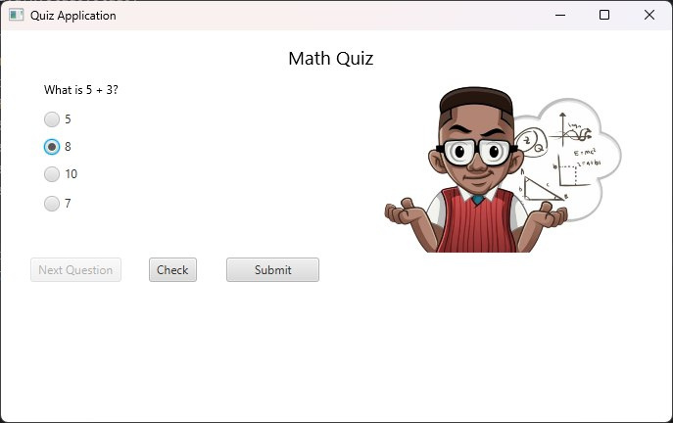
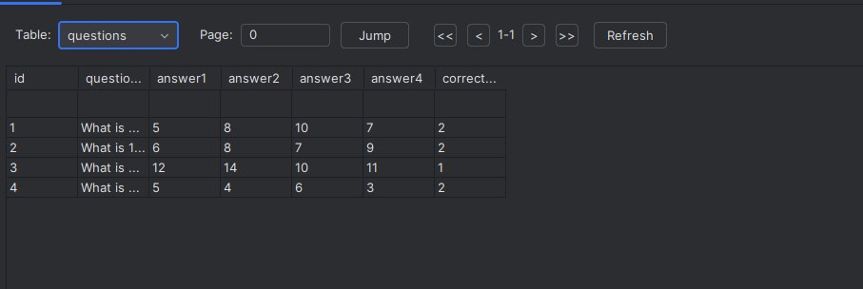

QUIZ
CH
AD
NU
Demonstration
СКРИНШОТЫ

Slide 8
QUIZ
CH
AD
NU
Feedback
ОТЗЫВЫ И ШАГИ, ПРЕДПРИНЯТЫЕ ДЛЯ ИХ РЕШЕНИЯ
Реализован трекер прогресса, показывающий количество вопросов и процент завершения.
Улучшен экран результатов с подробным анализом, включая правильный ответ на каждый вопрос.
Скорректирован стиль пользовательского интерфейса для лучшей контрастности и читаемости вариантов с несколькими вариантами ответов.
Внедрена функциональность для повторного просмотра пропущенных вопросов перед отправкой.
Реорганизованы классы DAO для оптимизации запросов к базе данных и снижения избыточности.
Перенесена логика проверки ответов в выделенный класс службы для улучшения поддержки кода и покрытия тестами.

Slide 9

QUIZ
CH
AD
NU
Conclusion
ЗАКЛЮЧЕНИЕ И БУДУЩИЕ НАПРАВЛЕНИЯ РАЗВИТИЯ​
Будущие улучшения:
Добавить таймер для каждого вопроса, чтобы сделать тесты более сложными.
Включить поддержку различных категорий тестов (например, «Естествознание», «История»).
Предоставить информацию об эффективности пользователей с течением времени.
Перенести базу данных на облачную платформу для доступа с нескольких устройств.
Разработать версию приложения, удобную для мобильных устройств.

Slide 10
QUIZ
СПАСИБО ЗА ВНИМАНИЕ!
16.12.24

